Slide 1
Risikoanalyse &
risikoplan
Marios pizzabar 🍕

Slide 2
Indsamling af potentielle risikomomenter
Projektrisiko
Personalerisiko
Organisatorisk risiko
Ressourcerisiko
Estimeringsrisiko
Produktrisiko
Notes:
Projektrisiko
Personalerisiko: Sygdom, dropper ud, uoverensstemmelser der fører til at et medlem forlader projektet.
Organisatorisk risiko Alle vores undervisere bliver langtidssygemeldte, vores studiested lukker.
Ressourcerisiko Nedbrud af computer, github downtime.
Estimeringsrisiko Dårlig planlægning af arbejde i forhold til tidshorisont
Produktrisiko Mangelfuld test af programmets kode, forhastet arbejde.

Slide 3
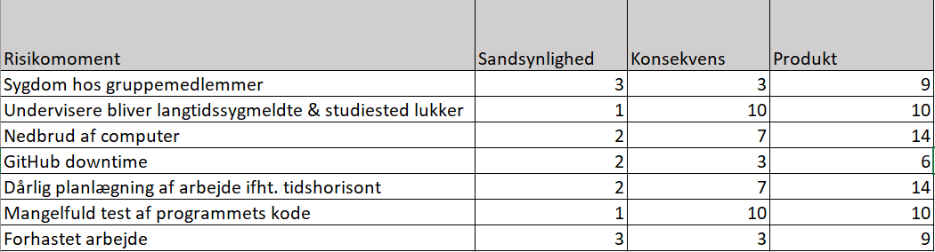
Risikotabel

Slide 4
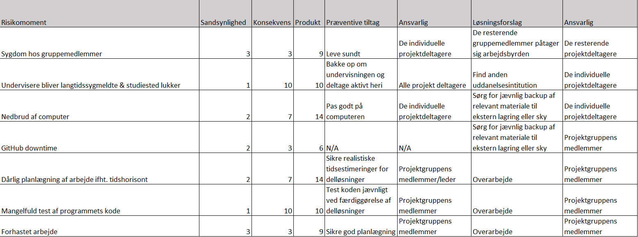
Udvidet risikotabel

